Slide 1


ỦY BAN NHÂN DÂN QUẬN LONG BIÊN
TRƯỜNG TIỂU HỌC ĐÔ THỊ VIỆT HƯNG
BÀI GIẢNG ĐIỆN TỬ
KHỐI 3
MÔN: HĐTN

Slide 2



HOẠT ĐỘNG TRẢI NGHIỆM
CHỦ ĐỀ:

Slide 3
Khởi động

Slide 4

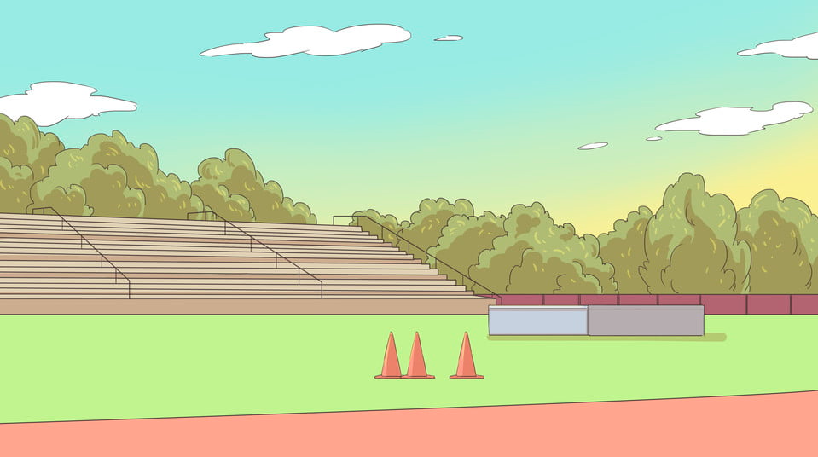



TRÒ CHƠI TUNG BÓNG
Khi nhận được bóng, em hãy kể tên một hoạt động trong ngày.
đánh răng

Slide 5
Khám phá

Slide 6
1. Xác định thời gian dành cho mỗi hoạt động trong ngày

Slide 7




1. Xác định thời gian dành cho mỗi hoạt động trong ngày

Slide 9
Vẽ hoặc viết vào mẩu giấy những công việc theo gợi ý:
Học tập: Hoc ở trường; Tự học ở nhà;…
Giải trí: Đánh cầu lông, đọc sách;…
Chăm sóc bản thân: Đánh răng, rửa mặt..
Làm việc nhà: Sắp xếp mâm bát, lau bàn,….

Slide 10
Sắp xếp các việc theo trình tự thực hiện trong ngày bằng cách xắp xếp thứ tự các mẩu giấy.

Slide 11
Em đã lớn, rất cần nhớ các việc cần làm trong một ngày để không ai phải nhắc nhở em

Slide 12
Mở rộng và tổng kết

Slide 13
Lập thời gian biểu cho các hoạt động hằng ngày của em
Vẽ ra giấy các khoảng thời gian trong ngày và trình bày thời khóa biểu theo cách của mình.

Slide 14


Slide 15
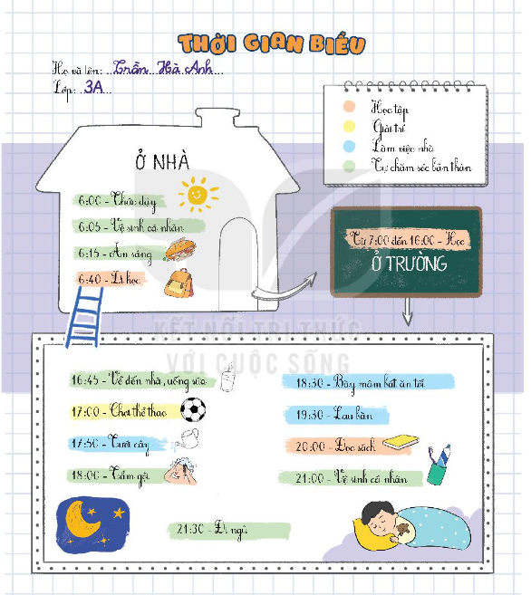
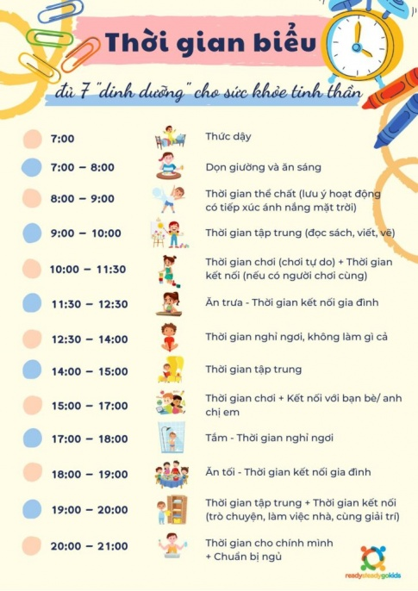

Slide 16



So sánh lịch hoạt động hằng ngày của các bạn trong nhóm.
Nêu sự giống và khác nhau.
Thảo luận
nhóm 4
Giải thích về sự khác nhau và giống nhau ấy.
Góp ý cho thời gian biểu của các bạn.

Slide 17
Hằng ngày, có những hoạt động chúng ta thường xuyên thực hiện. Thời gian biểu sẽ giúp chúng ta làm việc có kế hoạch, giờ nào việc ấy.

Slide 18
Về nhà
Nhờ người thân góp ý cho thời gian biểu của mình.
Trang trí thời gian biểu của mình đẹp mắt và dễ nhìn.

Slide 19



